Slide 1
শুভেচ্ছা

Slide 2
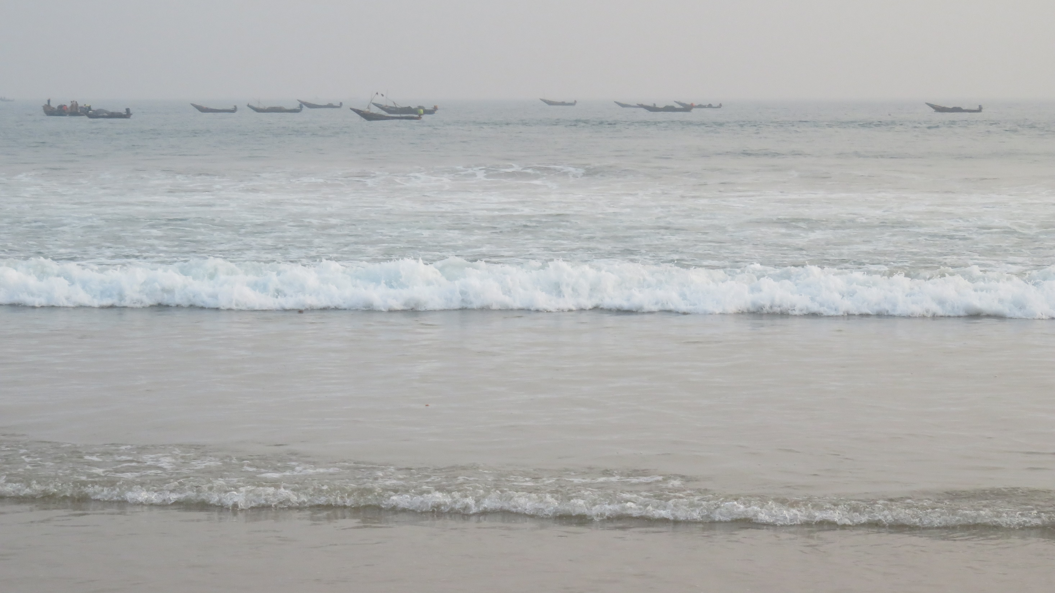
শিক্ষক পরিচিতি
তপন কুমার মন্ডল
সহকারী অধ্যাপক, হিসাববিজ্ঞান
আলাউদ্দিন আহমেদ ডিগ্রী কলেজ
চড়াইকোল, কুমারখালী, কুষ্টিয়া।
মোবা: 01716250757
Email- tapanmondol72@gmail.com

Slide 3
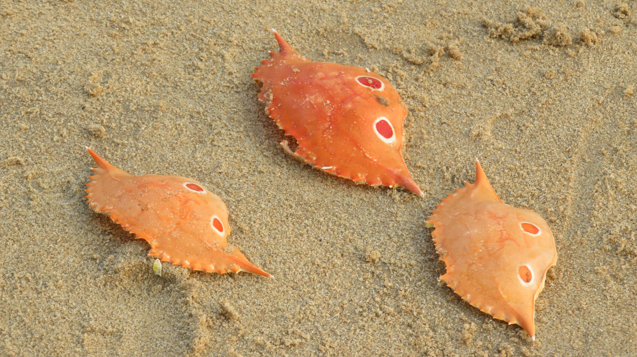
পাঠ পরিচিতি
কার্যপত্র
(Worksheet)
শ্রেণি: একাদশ-দ্বাদশ
৭ম অধ্যায়

Slide 4
শিখনফল
এই পাঠ শেষে শিক্ষার্থীরা-
১০ ঘর বিশিষ্ট কার্যপত্র তৈরি করা শিখবে।

Slide 5
তিশা সার্ভিসিং প্রতিষ্ঠানের রেওয়ামিল নিম্নরূপ:
তিশা সার্ভিসিং প্রতিষ্ঠান
রেওয়ামিল, ৩১ডিসেম্বর ২০১৭
হিসাবের শিরোনাম | ডেবিট টাকা | ক্রেডিট টাকা
নগদ ২০,০০০
প্রাপ্য হিসাব 22,000
অগ্রিম বীমা ১৫,000
দালানকোঠা 2,00,000
ভাড়া ৫,০০০
সেবা আয় 1,07,000
বেতন 15,000
মূলধন 2,50,000
আসবাবপত্র 1,00,000
প্রদেয় হিসাব 20,000
-----------
-----------
3,77,000
3,77,000
======
======
সমন্বয়সমূহ: (1) দালানকোঠার ওপর 2.5% অবচয় ধার্য কর; (2) বেতন বকেয়া আছে 3,500 টাকা;
(3) অগ্রিম বীমা অতিক্রান্ত হয়েছে 10,000 টাকা; (4) আসবাবপত্রের ওপর 5% অবচয় ধার্য কর।
করণীয়:
(ক) আসবাবপত্রের অবচয় ও নিট আসবাবপত্রের পরিমাণ নির্ণয় কর।
(খ) সমন্বয়গুলির সমন্বয় জাবেদা দাও। (ব্যাখ্যার প্রয়োজন নেই)
(গ) 10 ঘর বিশিষ্ট কার্যপত্র তৈরি কর।

Slide 6
আসবাবপত্র 1,00,000
সমন্বয়সমূহ: (4) আসবাবপত্রের ওপর 5% অবচয় ধার্য কর।
করণীয়:
(ক) আসবাবপত্রের অবচয় ও নিট আসবাবপত্রের পরিমাণ নির্ণয় কর।
(i) আসবাবপত্রের অবচয় নির্ণয়:
সমাধান:
(ক)
অবচয় = 1,00,000×5%= 5,000 টাকা
(ii) নীট আসবাবপত্রের পরিমাণ নির্ণয়:
আসবাবপত্র 1,00,000 টাকা
বাদ> পুঞ্জীভূত অবচয় 5,000 টাকা
----------
নীট আসবাবপত্র 95,000 টাকা
======

Slide 7
তিশা সার্ভিসিং প্রতিষ্ঠানের রেওয়ামিল নিম্নরূপ:
তিশা সার্ভিসিং প্রতিষ্ঠান
রেওয়ামিল, ৩১ডিসেম্বর ২০১৭
হিসাবের শিরোনাম | ডেবিট টাকা | ক্রেডিট টাকা
নগদ ২০,০০০
প্রাপ্য হিসাব 22,000
অগ্রিম বীমা ১৫,000
দালানকোঠা 2,00,000
ভাড়া ৫,০০০
সেবা আয় 1,07,000
বেতন 15,000
মূলধন 2,50,000
আসবাবপত্র 1,00,000
প্রদেয় হিসাব 20,000
-----------
-----------
3,77,000
3,77,000
======
======
সমন্বয়সমূহ: (1) দালানকোঠার ওপর 2.5% অবচয় ধার্য কর; (2) বেতন বকেয়া আছে 3,500 টাকা;
(3) অগ্রিম বীমা অতিক্রান্ত হয়েছে 10,000 টাকা; (4) আসবাবপত্রের ওপর 5% অবচয় ধার্য কর।
করণীয়:
(ক) আসবাবপত্রের অবচয় ও নিট আসবাবপত্রের পরিমাণ নির্ণয় কর।
(খ) সমন্বয়গুলির সমন্বয় জাবেদা দাও। (ব্যাখ্যার প্রয়োজন নেই)
(গ) 10 ঘর বিশিষ্ট কার্যপত্র তৈরি কর।

Slide 8
অগ্রিম বীমা ১৫,000
দালানকোঠা 2,00,000
বেতন 15,000
আসবাবপত্র 1,00,000
সমন্বয়সমূহ: (1) দালানকোঠার ওপর 2.5% অবচয় ধার্য কর; (2) বেতন বকেয়া আছে 3,500 টাকা;
(3) অগ্রিম বীমা অতিক্রান্ত হয়েছে 10,000 টাকা; (4) আসবাবপত্রের ওপর 5% অবচয় ধার্য কর।
(খ)
তিশা সার্ভিসিং প্রতিষ্ঠান
সাধারণ জাবেদা (সমন্বয় দাখিলা)
তারিখ | হিসাবের নাম ও ব্যাখ্যা | খ: পৃ: | ডেবিট টাকা | ক্রেডিট টাকা
অবচয় খরচ-দালানকোঠা ডেবিট 5,000
পুঞ্জীভূত অবচয়- দালানকোঠা ক্রেডিট 5,000
বেতন হিসাব ডেবিট 3,500
বকেয়া বেতন হিসাব ক্রেডিট 3,500
বিমা খরচ ডেবিট 10,000
অগ্রিম বিমা ক্রেডিট 10,000
অবচয় খরচ-আসবাবপত্র ডেবিট 5,000
পুঞ্জীভূত অবচয়-আসবাবপত্র ক্রেডিট 5,000

Slide 9
তিশা সার্ভিসিং প্রতিষ্ঠানের রেওয়ামিল নিম্নরূপ:
তিশা সার্ভিসিং প্রতিষ্ঠান
রেওয়ামিল, ৩১ডিসেম্বর ২০১৭
হিসাবের শিরোনাম | ডেবিট টাকা | ক্রেডিট টাকা
নগদ ২০,০০০
প্রাপ্য হিসাব 22,000
অগ্রিম বীমা ১৫,000
দালানকোঠা 2,00,000
ভাড়া ৫,০০০
সেবা আয় 1,07,000
বেতন 15,000
মূলধন 2,50,000
আসবাবপত্র 1,00,000
প্রদেয় হিসাব 20,000
-----------
-----------
3,77,000
3,77,000
======
======
সমন্বয়সমূহ: (1) দালানকোঠার ওপর 2.5% অবচয় ধার্য কর; (2) বেতন বকেয়া আছে 3,500 টাকা;
(3) অগ্রিম বীমা অতিক্রান্ত হয়েছে 10,000 টাকা; (4) আসবাবপত্রের ওপর 5% অবচয় ধার্য কর।
করণীয়:
(ক) আসবাবপত্রের অবচয় ও নিট আসবাবপত্রের পরিমাণ নির্ণয় কর।
(খ) সমন্বয়গুলির সমন্বয় জাবেদা দাও। (ব্যাখ্যার প্রয়োজন নেই)
(গ) 10 ঘর বিশিষ্ট কার্যপত্র তৈরি কর।

Slide 10
তিশা সার্ভিসিং প্রতিষ্ঠান
কার্যপত্র
2017 সালের 31 ডিসেম্বর তারিখে সমাপ্ত বছরের জন্য প্রস্তুতকৃত
হিসাবের নাম | রেওয়ামিল |  | সমন্বয় |  | সমন্বিত রেওয়ামিল |  | আয় বিবরণী |  | আর্থিক অবস্থার বিবরণী
 | ডেবিট | ক্রেডিট | ডেবিট | ক্রেডিট | ডেবিট | ক্রেডিট | ডেবিট | ক্রেডিট | ডেবিট | ক্রেডিট
নগদ ২০,০০০
20,000
20,000
প্রাপ্য হিসাব 22,000
22,000
22,000
অগ্রিম বীমা ১৫,000
10,000
5,000
5,000
দালানকোঠা 2,00,000
2,00,000
2,00,000
ভাড়া ৫,০০০
5,000
5,000
সেবা আয় 1,07,000
1,07,000
1,07,000
বেতন 15,000
18,500
3,500
18,500
মূলধন 2,50,000
2,50,000
2,50,000
আসবাবপত্র 1,00,000
1,00,000
1,00,000
প্রদেয় হিসাব 20,000
20,000
20,000
-----------
------------
3,77,000
3,77,000
অবচয় খরচ-দালান
======
======
5,000
5,000
5,000
পুঞ্জীভূত অবচয়-দালান
5,000
5,000
5,000
বকেয়া বেতন
3,500
3,500
3,500
বিমা খরচ
10,000
10,000
10,000
অবচয় খরচ-আসবাব
5,000
5,000
5,000
পুঞ্জীভূত অবচয়-আসবা
5,000
5,000
5,000
নীট লাভ
63,500
63,500
23,500
23,500
3,90,500
3,90,500
1,07,000
1,07,000
3,47,000
3,47,000

Slide 11
তিশা সার্ভিসিং প্রতিষ্ঠানের রেওয়ামিল নিম্নরূপ:
তিশা সার্ভিসিং প্রতিষ্ঠান
রেওয়ামিল, ৩১ডিসেম্বর ২০১৭
হিসাবের শিরোনাম | ডেবিট টাকা | ক্রেডিট টাকা
নগদ ২০,০০০
প্রাপ্য হিসাব 22,000
অগ্রিম বীমা ১৫,000
দালানকোঠা 2,00,000
ভাড়া ৫,০০০
সেবা আয় 1,07,000
বেতন 15,000
মূলধন 2,50,000
আসবাবপত্র 1,00,000
প্রদেয় হিসাব 20,000
-----------
-----------
3,77,000
3,77,000
======
======
সমন্বয়সমূহ: (1) দালানকোঠার ওপর 2.5% অবচয় ধার্য কর; (2) বেতন বকেয়া আছে 3,500 টাকা;
(3) অগ্রিম বীমা অতিক্রান্ত হয়েছে 10,000 টাকা; (4) আসবাবপত্রের ওপর 5% অবচয় ধার্য কর।
করণীয়:
(ক) আসবাবপত্রের অবচয় ও নিট আসবাবপত্রের পরিমাণ নির্ণয় কর।
(খ) সমন্বয়গুলির সমন্বয় জাবেদা দাও। (ব্যাখ্যার প্রয়োজন নেই)
(গ) 10 ঘর বিশিষ্ট কার্যপত্র তৈরি কর।

Slide 12
তিশা সার্ভিসিং প্রতিষ্ঠান
কার্যপত্র
2017 সালের 31 ডিসেম্বর তারিখে সমাপ্ত বছরের জন্য প্রস্তুতকৃত
হিসাবের নাম | রেওয়ামিল |  | সমন্বয় |  | সমন্বিত রেওয়ামিল |  | আয় বিবরণী |  | আর্থিক অবস্থার বিবরণী
 | ডেবিট | ক্রেডিট | ডেবিট | ক্রেডিট | ডেবিট | ক্রেডিট | ডেবিট | ক্রেডিট | ডেবিট | ক্রেডিট
নগদ ২০,০০০
প্রাপ্য হিসাব 22,000
অগ্রিম বীমা ১৫,000
দালানকোঠা 2,00,000
ভাড়া ৫,০০০
সেবা আয় 1,07,000
বেতন 15,000
মূলধন 2,50,000
আসবাবপত্র 1,00,000
প্রদেয় হিসাব 20,000
-----------
------------
3,77,000
3,77,000
======
======

Slide 13
তিশা সার্ভিসিং প্রতিষ্ঠানের রেওয়ামিল নিম্নরূপ:
তিশা সার্ভিসিং প্রতিষ্ঠান
রেওয়ামিল, ৩১ডিসেম্বর ২০১৭
হিসাবের শিরোনাম | ডেবিট টাকা | ক্রেডিট টাকা
নগদ ২০,০০০
প্রাপ্য হিসাব 22,000
অগ্রিম বীমা ১৫,000
দালানকোঠা 2,00,000
ভাড়া ৫,০০০
সেবা আয় 1,07,000
বেতন 15,000
মূলধন 2,50,000
আসবাবপত্র 1,00,000
প্রদেয় হিসাব 20,000
-----------
-----------
3,77,000
3,77,000
======
======
সমন্বয়সমূহ: (1) দালানকোঠার ওপর 2.5% অবচয় ধার্য কর; (2) বেতন বকেয়া আছে 3,500 টাকা;
(3) অগ্রিম বীমা অতিক্রান্ত হয়েছে 10,000 টাকা; (4) আসবাবপত্রের ওপর 5% অবচয় ধার্য কর।
করণীয়:
(ক) আসবাবপত্রের অবচয় ও নিট আসবাবপত্রের পরিমাণ নির্ণয় কর।
(খ) সমন্বয়গুলির সমন্বয় জাবেদা দাও। (ব্যাখ্যার প্রয়োজন নেই)
(গ) 10 ঘর বিশিষ্ট কার্যপত্র তৈরি কর।

Slide 14
তিশা সার্ভিসিং প্রতিষ্ঠান
কার্যপত্র
2017 সালের 31 ডিসেম্বর তারিখে সমাপ্ত বছরের জন্য প্রস্তুতকৃত
হিসাবের নাম | রেওয়ামিল |  | সমন্বয় |  | সমন্বিত রেওয়ামিল |  | আয় বিবরণী |  | আর্থিক অবস্থার বিবরণী
 | ডেবিট | ক্রেডিট | ডেবিট | ক্রেডিট | ডেবিট | ক্রেডিট | ডেবিট | ক্রেডিট | ডেবিট | ক্রেডিট
নগদ ২০,০০০
প্রাপ্য হিসাব 22,000
অগ্রিম বীমা ১৫,000
10,000
দালানকোঠা 2,00,000
অবচয় খরচ-দালানকোঠা ডেবিট 5,000
ভাড়া ৫,০০০
পুঞ্জীভূত অবচয়- দালানকোঠা ক্রেডিট 5,000
সেবা আয় 1,07,000
বেতন 15,000
বেতন হিসাব ডেবিট 3,500
3,500
মূলধন 2,50,000
বকেয়া বেতন হিসাব ক্রেডিট 3,500
আসবাবপত্র 1,00,000
বিমা খরচ ডেবিট 10,000
প্রদেয় হিসাব 20,000
অগ্রিম বিমা ক্রেডিট 10,000
-----------
------------
3,77,000
3,77,000
অবচয় খরচ-আসবাবপত্র ডেবিট 5,000
অবচয় খরচ-দালান
======
======
5,000
পুঞ্জীভূত অবচয়-আসবাবপত্র ক্রেডিট 5,000
পুঞ্জীভূত অবচয়-দালান
5,000
বকেয়া বেতন
3,500
বিমা খরচ
10,000
অবচয় খরচ-আসবাব
5,000
পুঞ্জীভূত অবচয়-আসবা
5,000

Slide 15
তিশা সার্ভিসিং প্রতিষ্ঠান
কার্যপত্র
2017 সালের 31 ডিসেম্বর তারিখে সমাপ্ত বছরের জন্য প্রস্তুতকৃত
হিসাবের নাম | রেওয়ামিল |  | সমন্বয় |  | সমন্বিত রেওয়ামিল |  | আয় বিবরণী |  | আর্থিক অবস্থার বিবরণী
 | ডেবিট | ক্রেডিট | ডেবিট | ক্রেডিট | ডেবিট | ক্রেডিট | ডেবিট | ক্রেডিট | ডেবিট | ক্রেডিট
নগদ ২০,০০০
20,000
প্রাপ্য হিসাব 22,000
22,000
অগ্রিম বীমা ১৫,000
10,000
5,000
দালানকোঠা 2,00,000
2,00,000
ভাড়া ৫,০০০
5,000
সেবা আয় 1,07,000
1,07,000
3,500
18,500
বেতন 15,000
মূলধন 2,50,000
2,50,000
আসবাবপত্র 1,00,000
1,00,000
প্রদেয় হিসাব 20,000
20,000
-----------
------------
3,77,000
3,77,000
অবচয় খরচ-দালান
======
======
5,000
5,000
পুঞ্জীভূত অবচয়-দালান
5,000
5,000
বকেয়া বেতন
3,500
3,500
বিমা খরচ
10,000
10,000
অবচয় খরচ-আসবাব
5,000
5,000
পুঞ্জীভূত অবচয়-আসবা
5,000
5,000

Slide 16
তিশা সার্ভিসিং প্রতিষ্ঠান
কার্যপত্র
2017 সালের 31 ডিসেম্বর তারিখে সমাপ্ত বছরের জন্য প্রস্তুতকৃত
হিসাবের নাম | রেওয়ামিল |  | সমন্বয় |  | সমন্বিত রেওয়ামিল |  | আয় বিবরণী |  | আর্থিক অবস্থার বিবরণী
 | ডেবিট | ক্রেডিট | ডেবিট | ক্রেডিট | ডেবিট | ক্রেডিট | ডেবিট | ক্রেডিট | ডেবিট | ক্রেডিট
নগদ ২০,০০০
20,000
প্রাপ্য হিসাব 22,000
22,000
অগ্রিম বীমা ১৫,000
10,000
5,000
দালানকোঠা 2,00,000
2,00,000
ভাড়া ৫,০০০
5,000
5,000
সেবা আয় 1,07,000
1,07,000
1,07,000
বেতন 15,000
18,500
3,500
18,500
মূলধন 2,50,000
2,50,000
আসবাবপত্র 1,00,000
1,00,000
প্রদেয় হিসাব 20,000
20,000
-----------
------------
3,77,000
3,77,000
অবচয় খরচ-দালান
======
======
5,000
5,000
5,000
পুঞ্জীভূত অবচয়-দালান
5,000
5,000
বকেয়া বেতন
3,500
3,500
বিমা খরচ
10,000
10,000
10,000
অবচয় খরচ-আসবাব
5,000
5,000
5,000
পুঞ্জীভূত অবচয়-আসবা
5,000
5,000
নীট লাভ
63,500
1,07,000
1,07,000

Slide 17
তিশা সার্ভিসিং প্রতিষ্ঠান
কার্যপত্র
2017 সালের 31 ডিসেম্বর তারিখে সমাপ্ত বছরের জন্য প্রস্তুতকৃত
হিসাবের নাম | রেওয়ামিল |  | সমন্বয় |  | সমন্বিত রেওয়ামিল |  | আয় বিবরণী |  | আর্থিক অবস্থার বিবরণী
 | ডেবিট | ক্রেডিট | ডেবিট | ক্রেডিট | ডেবিট | ক্রেডিট | ডেবিট | ক্রেডিট | ডেবিট | ক্রেডিট
নগদ ২০,০০০
20,000
20,000
প্রাপ্য হিসাব 22,000
22,000
22,000
অগ্রিম বীমা ১৫,000
10,000
5,000
5,000
দালানকোঠা 2,00,000
2,00,000
2,00,000
ভাড়া ৫,০০০
5,000
5,000
সেবা আয় 1,07,000
1,07,000
1,07,000
বেতন 15,000
18,500
3,500
18,500
মূলধন 2,50,000
2,50,000
2,50,000
আসবাবপত্র 1,00,000
1,00,000
1,00,000
প্রদেয় হিসাব 20,000
20,000
20,000
-----------
------------
3,77,000
3,77,000
অবচয় খরচ-দালান
======
======
5,000
5,000
5,000
পুঞ্জীভূত অবচয়-দালান
5,000
5,000
5,000
বকেয়া বেতন
3,500
3,500
3,500
বিমা খরচ
10,000
10,000
10,000
অবচয় খরচ-আসবাব
5,000
5,000
5,000
পুঞ্জীভূত অবচয়-আসবা
5,000
5,000
5,000
নীট লাভ
63,500
63,500
23,500
23,500
3,90,500
3,90,500
1,07,000
1,07,000
3,47,000
3,47,000

Slide 18
তিশা সার্ভিসিং প্রতিষ্ঠান
কার্যপত্র
2017 সালের 31 ডিসেম্বর তারিখে সমাপ্ত বছরের জন্য প্রস্তুতকৃত
হিসাবের নাম | রেওয়ামিল |  | সমন্বয় |  | সমন্বিত রেওয়ামিল |  | আয় বিবরণী |  | আর্থিক অবস্থার বিবরণী
 | ডেবিট | ক্রেডিট | ডেবিট | ক্রেডিট | ডেবিট | ক্রেডিট | ডেবিট | ক্রেডিট | ডেবিট | ক্রেডিট
নগদ ২০,০০০
20,000
20,000
প্রাপ্য হিসাব 22,000
22,000
22,000
অগ্রিম বীমা ১৫,000
10,000
5,000
5,000
দালানকোঠা 2,00,000
2,00,000
2,00,000
ভাড়া ৫,০০০
5,000
5,000
সেবা আয় 1,07,000
1,07,000
1,07,000
বেতন 15,000
18,500
3,500
18,500
মূলধন 2,50,000
2,50,000
2,50,000
আসবাবপত্র 1,00,000
1,00,000
1,00,000
প্রদেয় হিসাব 20,000
20,000
20,000
-----------
------------
3,77,000
3,77,000
অবচয় খরচ-দালান
======
======
5,000
5,000
5,000
পুঞ্জীভূত অবচয়-দালান
5,000
5,000
5,000
বকেয়া বেতন
3,500
3,500
3,500
বিমা খরচ
10,000
10,000
10,000
অবচয় খরচ-আসবাব
5,000
5,000
5,000
পুঞ্জীভূত অবচয়-আসবা
5,000
5,000
5,000
নীট লাভ
63,500
63,500
23,500
23,500
3,90,500
3,90,500
1,07,000
1,07,000
3,47,000
3,47,000

Slide 19
সবাইকে ধন্যবাদ

